Slide 1
Expresiones Lambda en VB.NET

Slide 2
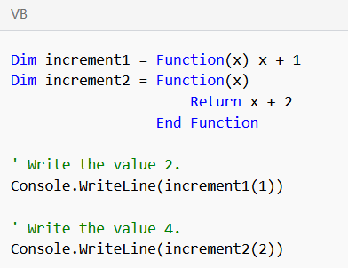
Expresiones lambda
Son funciones o rutinas sin nombre e inline que se pueden usar en lugar de un delegado, es decir, en lugar del address de una rutina definida en otra sección del código
Usar expresiones Lambda ahorra tener que escribir una función con nombre y luego asignarla a un evento, o enviarla como argumento de una función. Esto también ayuda a evitar escribir funciones que solo tienen una línea de código y solo se utilizan una única vez
Las expresiones lambda se declaran con la palabra Function cuando deben retornar un valor, o con Sub cuando son void

Slide 3
Expresiones lambda
Si la expresión se declara en una solo línea se puede omitir el uso de End Funcion o End Sub al final
Si son inline tampoco usan la palabra return
El tipo de datos de los parámetros en una expresión Lambda se puede declarar explícitamente con la palabra As
En las expresiones lambda no se define el valor de retorno, este se deduce de la operación que se realiza
Por ejemplo si la función evalúa una comparación, el valor de retorno es Boolean
El cuerpo de un Function inline debe ser una expresión que retorne un valor
Las expresiones Lambda no aceptan parámetros Optional o Paramarray

Slide 4
Delegados
Como se mencionó anteriormente una expresión Lambda puede utilizarse donde se requiera un delegado
Un delegado es la declaración de una función pero sin implementación
El delegado se puede utilizar luego como un tipo
Por ejemplo se puede indicar que una función recibe un argumento del tipo del delegado
Un delegado hace match de forma automática con cualquier método que reciba los mismos parámetros en cantidad, orden y tipo, y retorne el mismo tipo de datos
Cuando se invoca una función que espera un delegado, se debe enviar el address de un método que sea compatible con el delegado, o enviar una expresión lambda
La declaración de la función Lambda debe tener la misma cantidad de argumentos que el delegado y debe retornar una expresión del mismo tipo. No es necesario declarar el tipo de los argumentos puesto que se infiere del delegado

Slide 5
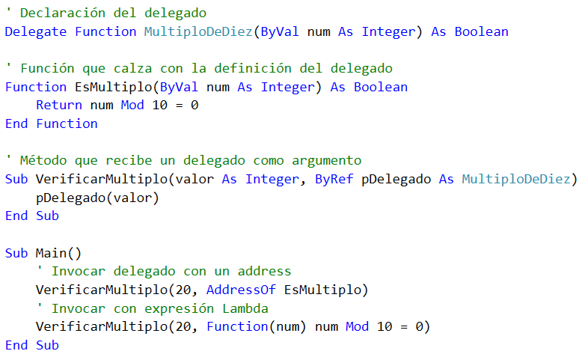
Delegados

Slide 6
Declaracion Inline de delegados
En el ejemplo anterior declaramos explícitamente el delegado, sin embargo esta declaración se puede hacer inline
Cuando se debe retornar un valor se utiliza la palabra Func, cuando es void se utiliza la palabra Action
Los delegados inline no declaran nombres de argumentos, solo sus tipos. Ambos aceptan parámetros genéricos
El Action se declara de la siguiente manera: Action(Of T), donde T es el tipo del argumento esperado. Se pueden declarar varios tipos separados por coma
Ej: Action(Of String, Integer) indica que recibe dos argumentos, el primero es String y el segundo Integer
Si es Func el ultimo argumento declarado debe ser el tipo de retorno
Ej1: Func(Of Integer, Boolean) indica que recibe un argumento Integer y retorna un valor Boolean

Slide 7
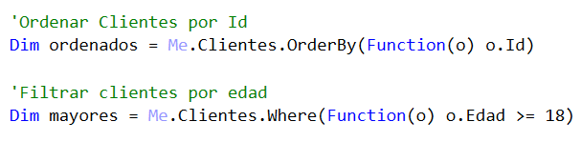
Delegados en Colecciones de datos
En los objetos List y Array es común encontrar métodos que utilicen los siguientes delegados, todos reemplazables por funciones Lambda
Comparison(Of T): Se utiliza en el método Sort para comparar elementos
Predicate(Of T): Se utiliza para verificar que un objeto cumpla ciertos criterios. Se utiliza en varios métodos
Converter(Of Tinput, TOutput): Convierte un objeto de un tipo a otro. Se utiliza en el método ConvertAll de la clase List
Muchos de los métodos de extensión de las listas se pueden invocar usando expresiones Lambda

Slide 8
Lambda en Entity Framework
Las expresiones lamba se pueden aprovechar en Entity Framework para realizar consultas con la claúsula Where y para proyectar datos

Slide 9
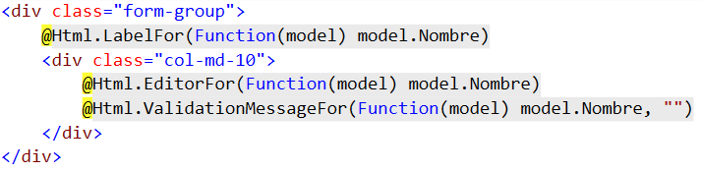
Lambda en MVC
Lambda se utiliza en varios métodos helper de Razor como por ejemplo LabelFor y TextboxFor

Slide 10
Referencias
https://docs.microsoft.com/en-us/dotnet/visual-basic/programming-guide/language-features/procedures/lambda-expressions

